Slide 1

Votre assistant intelligent pour une gestion parfaite de vos plantes
GOMES Thomas
PICHOT Alexandre

Slide 2
Sommaire
Architecture du projet
Développement Matériel
Organisation
Tests capteurs unitaires
Carte plante
Boitier plante
Boitier pompe
Développement Logiciel
Script python
Base de données
Serveur Node.js
Interface web

Slide 3
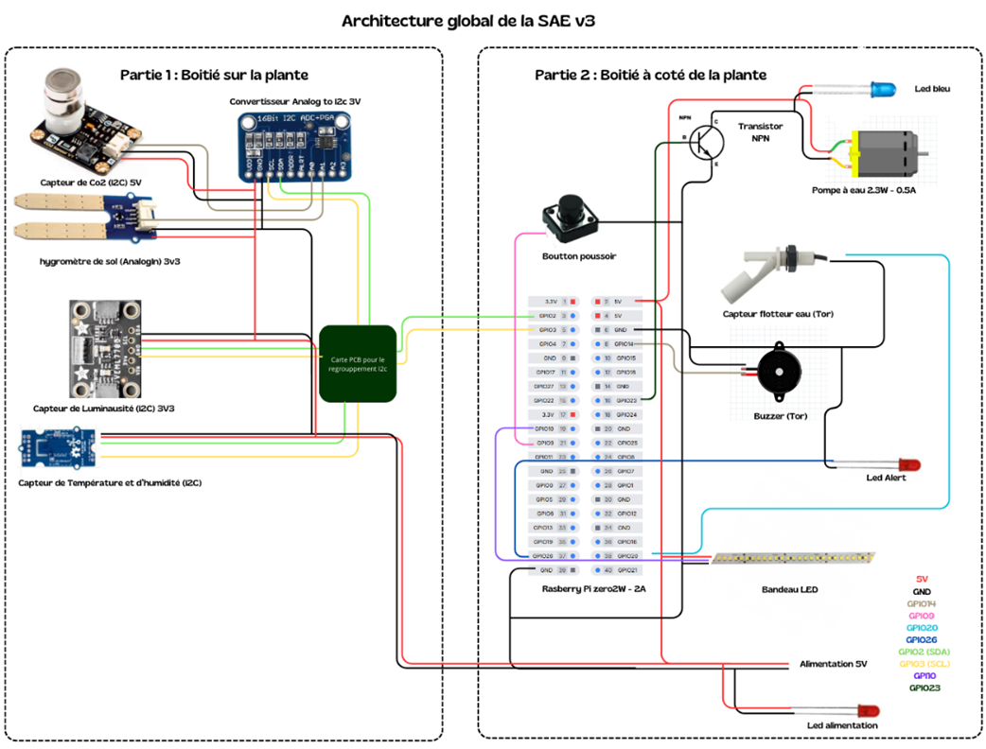
Architecture

Slide 4
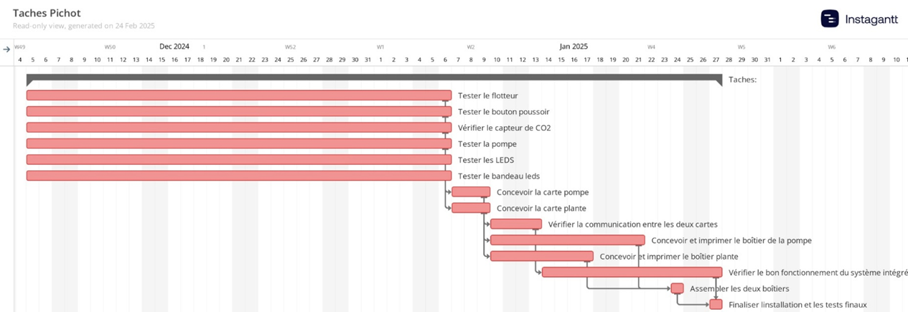
ORGANISATION

Slide 5
Tests capteurs unitaires

Slide 6
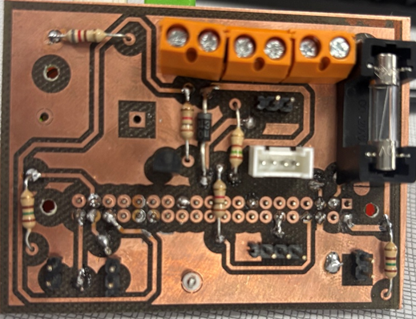
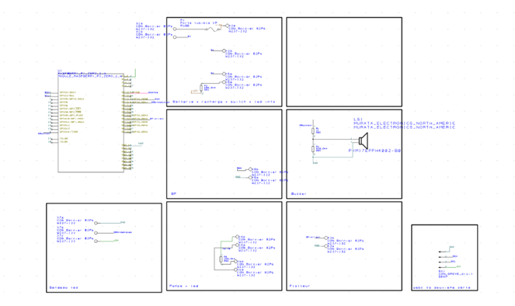
Carte Pompe

Slide 7
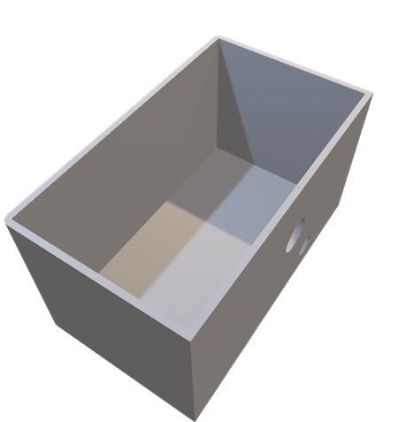
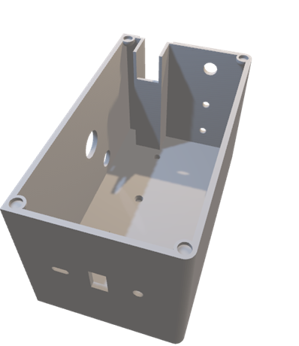


Développement Matériel - Boitier plante
Boite plante

Slide 8
Développement Matériel - Boitier plante
Boite plante

Slide 9
Développement Matériel - Boitier pompe
Boitier pompe

Slide 10

Développement Logiciel- Script python
Chaque capteur possède sa propre fonction de lecture de données :
lire_luminosite() : Renvoie la luminosité en lux.
lire_co2() : Convertit la tension mesurée en concentration de CO₂ (ppm).
lire_humidite_sol() : Convertit la tension mesurée en humidité du sol (%).
lire_flotteur() : Vérifie si le réservoir est vide ou plein.
lire_bouton_poussoir() : Vérifie si l'utilisateur appuie sur le bouton.
Chaque capteur possède sa propre fonction de lecture de données :
lire_luminosite() : Renvoie la luminosité en lux.
lire_co2() : Convertit la tension mesurée en concentration de CO₂ (ppm).
lire_humidite_sol() : Convertit la tension mesurée en humidité du sol (%).
lire_flotteur() : Vérifie si le réservoir est vide ou plein.
lire_bouton_poussoir() : Vérifie si l'utilisateur appuie sur le bouton.

Slide 11
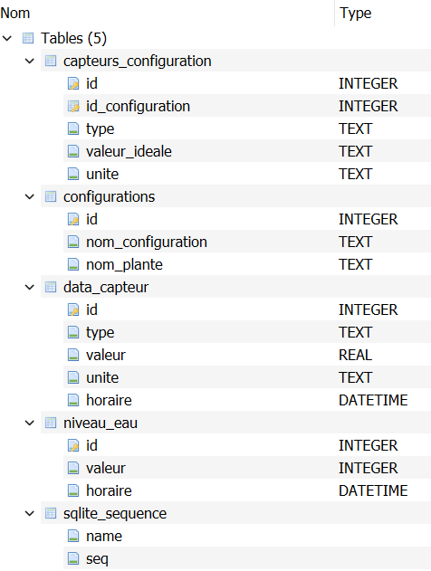
Développement Logiciel- Base de données
Base de données : Gestion des données & configurations environnement

Slide 12
Développement Logiciel- Serveur Node.js
express : Gestion des routes et API.
express-session : Gestion des sessions utilisateur.
sqlite3 : Gestion de la base de données
fs : Gestion des fichiers de configuration.
nodemailer : Gestion des envois d’alertes par e-mail.
onoff : Gestion des GPIO pour la pompe.
ws : Gestion des WebSockets pour mise à jour en temps réel.
Méthode GET & POST

Slide 13
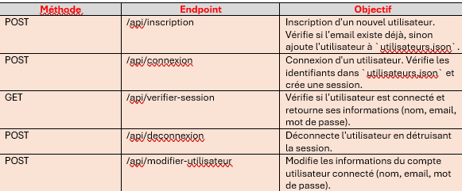
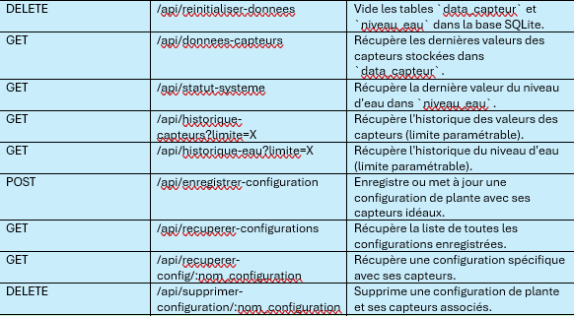
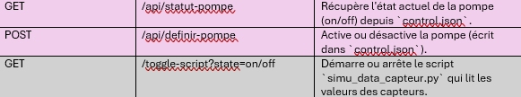
Développement Logiciel- Serveur Node.js

Slide 14
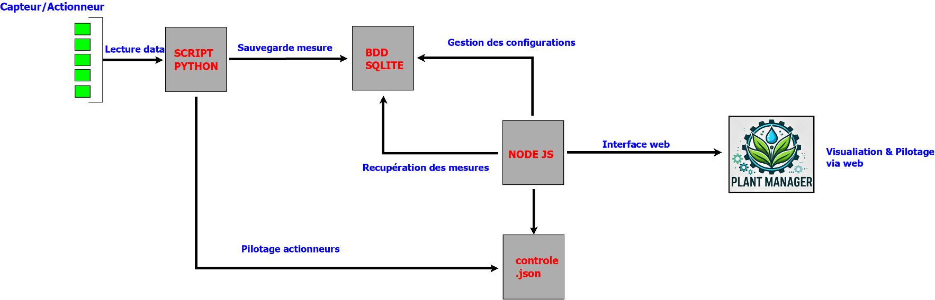
Développement Logiciel- INTERFACE WEB
INTERFACE WEB

Slide 15
RDV SUR LE SITE DE PLANT MANAGER

Slide 16
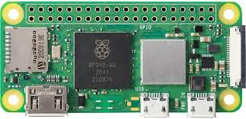
Développement Logiciel- RASPBERRy
RASPBERRY PI ZERO 2W
GPIO, I2C
Interconnexions
Gestion le serveur web
Environnement virtuel python

Slide 17
PlANT MANAGER - CONCLUSION
conclusion

